Slide 1
Instituto Canadiense Clarac. Clave 1350 Preparatoria.
Integrantes:
Samuel Arias Ortiz / Historia del Arte
Nadia Elizabet Cardenas Marín / Comunicación Visual
Diana Díaz Mendieta / Temas Selectos de Morfología y Fisiología
*José Gómez López / Física IV.

Slide 2
Datos generales:
Título del proyecto: ¿Cómo ves?
Dirigido a: alumnos de 6° año de preparatoria.
Integrantes:
Samuel Arias Ortiz / Historia del arte
Nadia Elizabet Cardenas Marín / Comunicación visual
Diana Díaz Mendieta / Temas selectos de morfología.
José Gómez López / Física IV.
Esta foto de Autor desconocido se concede bajo licencia de CC BY-NC-ND.

Slide 3
Justificación
De acuerdo con el IMSS, se estima que el 40% de la población tiene defectos visuales. (poner fuente)
El impacto de la tecnología en la salud en el siglo XXI, en particular sobre los ojos que reciben las ondas que emiten los equipos computarizados, es un tema que merece un análisis profundo por toda la sociedad, pues podrían afectarse generaciones de seres humanos en el presente y en el futuro (Vallejo, 2022)
Hay pocos estudios acerca del impacto a la salud ocular del uso continuo de la computadora, sin embargo algunos de ellos enumeran un varios síntomas y signos que denotan cansancio ocular que se puede reducir con condiciones ergonómicas adecuadas como: medir el tiempo de exposición, distancia , ángulo de trabajo, iluminación y reflejos, disposición de mobiliarios, presencia o no de tóxicos en el ambiente, temperatura y humedad ambiental. (Pérez, 2008)
En Historia del Arte se ha recurrido a diferentes formas de interpretar la comunicación visual desde el punto de fuga o perspectiva en el Renacimiento hasta el Arte óptico (Toussaint,1985)

Slide 4
Objetivos: Conceptuales Las y los estudiantes Identificarán los principios generales acerca de la fisiología de la visión desde el punto de vista de las asignaturas que conforman este proyecto: Desde la anatomía, fisiología, captación de la luz y las imágenes por el sentido de la vista y su interpretación en el cerebro, así como los defectos visuales. Explicarán su aplicación en el arte, en la pintura, en el manejo de la luz y sus efectos visuales; así como identificaran el desarrollo de las diferentes corrientes artísticas que emplean los diferentes efectos ópticos desde el impresionismo hasta el arte óptico. Procedimentales Planearán y ejecutarán una campaña escolar para promover la salud visual. Actitudinales Se comprometerán con la promoción de la salud visual en su comunidad escolar, pues el impacto de las nuevas tecnologías, como el uso continuado del celular, tablets, computadoras ha impactado en la salud de los ojos de niños y jóvenes.

Slide 5
Objetivo General
Investigar la relación que existe entre el uso de pantallas de dispositivos diversos y el aumento de trastornos visuales.

Slide 6
Objetivos de cada asignatura
Morfología: Objetivo. Los estudiantes analizarán las repercusiones a la salud de la visión el uso inadecuado de los dispositivos electrónicos. Valorarán la importancia de campañas preventivas de enfermedades oculares producidas por el uso inadecuado de los dispositivos electrónicos.
Historia del Arte: El alumno identificara las diferentes etapas de la representación del Arte sobre la fisonomía humana en la Historia que se tienen del ojo humano y de sus diferentes perspectivas desde el Renacimiento hasta la actualidad desde la propuesta de Vesalio hasta las representaciones artísticas digitales contemporáneas.
Física IV: El alumno aplicará los conceptos y leyes de la óptica en el uso responsable de pantallas, soportado en una argumentación documentada científicamente, asumiendo una actitud responsable. Valorar la importancia de la Física en el desarrollo de tecnología y en el uso adecuado de la misma
Comunicación visual: Comprender el uso de dispositivos digitales, como un soporte para el mensaje visual y la relación de trastornos visuales como una distorsión inconsciente tanto del mensaje como de la imagen.

Slide 7
Documentación de actividades a desempeñar (interdisciplinaria)
Preguntar a expertos en oftalmología e informática y razonar la información para elaborar una encuesta que se aplicara a los alumnos de sexto y a los miembros de su núcleo familiar
La encuesta se realizará de una manera simple, con no mas de 50 preguntas, en las que se recalcará la importancia de conocer los síntomas de trastornos visuales y el uso de medios digitales.
Examinar y reorganizar las respuestas de la encuesta y vaciar los resultados en una gráfica, para tener el control total de los resultados.

Slide 8
Documentación de actividades (por asignatura)
1.- Seleccionar las diferentes fuentes de información: Buscar las fuentes y elegir con las que cuenta la Biblioteca del Instituto Canadiense Clarac y elegir las que nos sirven para la investigación de nuestro tema, en este caso elegiremos las fuentes documentales, que son consideradas fuentes secundarias como libros e información de blogs y paginas digitales.
2.- Revisar las fuentes de información (fuentes documentales secundarias: libros, blogs, páginas web etc.) Contexto del tema de Investigación. Imágenes
3.- Recopilar la información del Proyecto
4.- Analizar la Información de Documentos y Textos escritos.
5.- Organizar la información.
6.- Poner la información en el Organizador Grafico.

Slide 9
¿Cómo ves?
Física IV
Unidad I
Física de la visión y la audición
Concepto de óptica
Leyes de la reflexión
Intensidad luminosa
El ojo humano como instrumento óptico
Síndrome del ojo seco
Física
UNIDAD II
Códigos visuales en las representaciones bidimensionales y tridimensionales.
Comunicación
Visual
Sistema Nervioso, Sistema visual
Problemas sociales en la adolescencia
Promoción de la
Salud Visual
Morfofisiología
Historia
Del Arte
Unidad I. : INTERRELACIÓN DEL INDIVIDUO CON SU ENTORNO Y LOS MECANISMOS DE DESPLAZAMIENTO, REGULACIÓN, ALMACENAMIENTO Y MANEJO DE ENERGÍA
Circuito de comunicación, y el uso de medios digitales como medio de mensaje
Unidad IV
Representación Visual
Arte óptico
Unidad II
Representación del ojo humano
Efectos ópticos en la pintura y el arte.
Perspectiva o punto de fuga como elemento visual y compositivo.

Slide 10
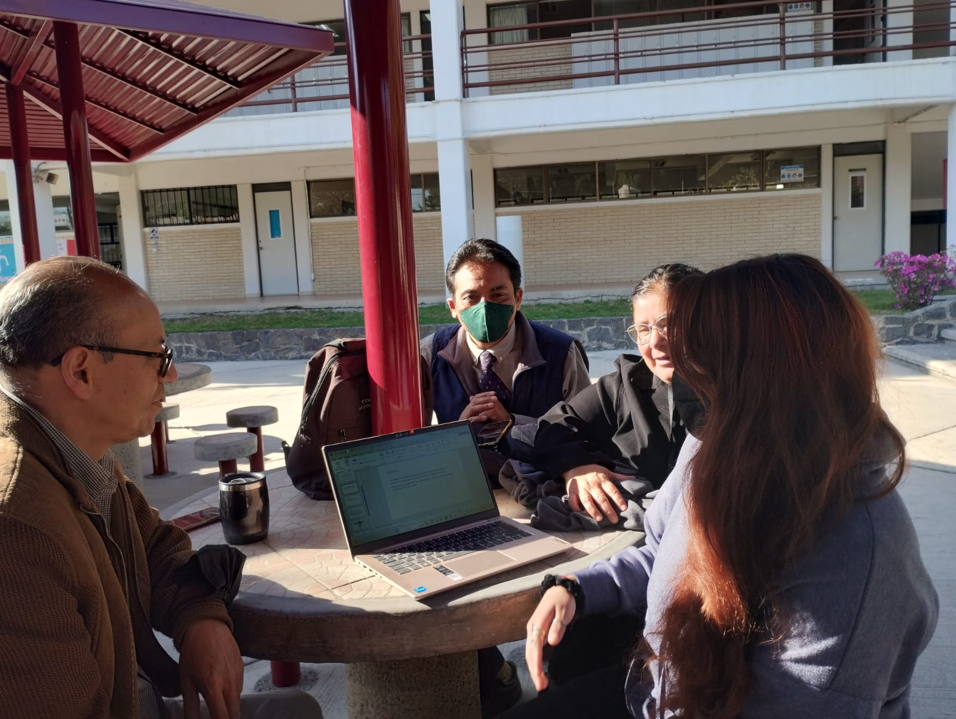
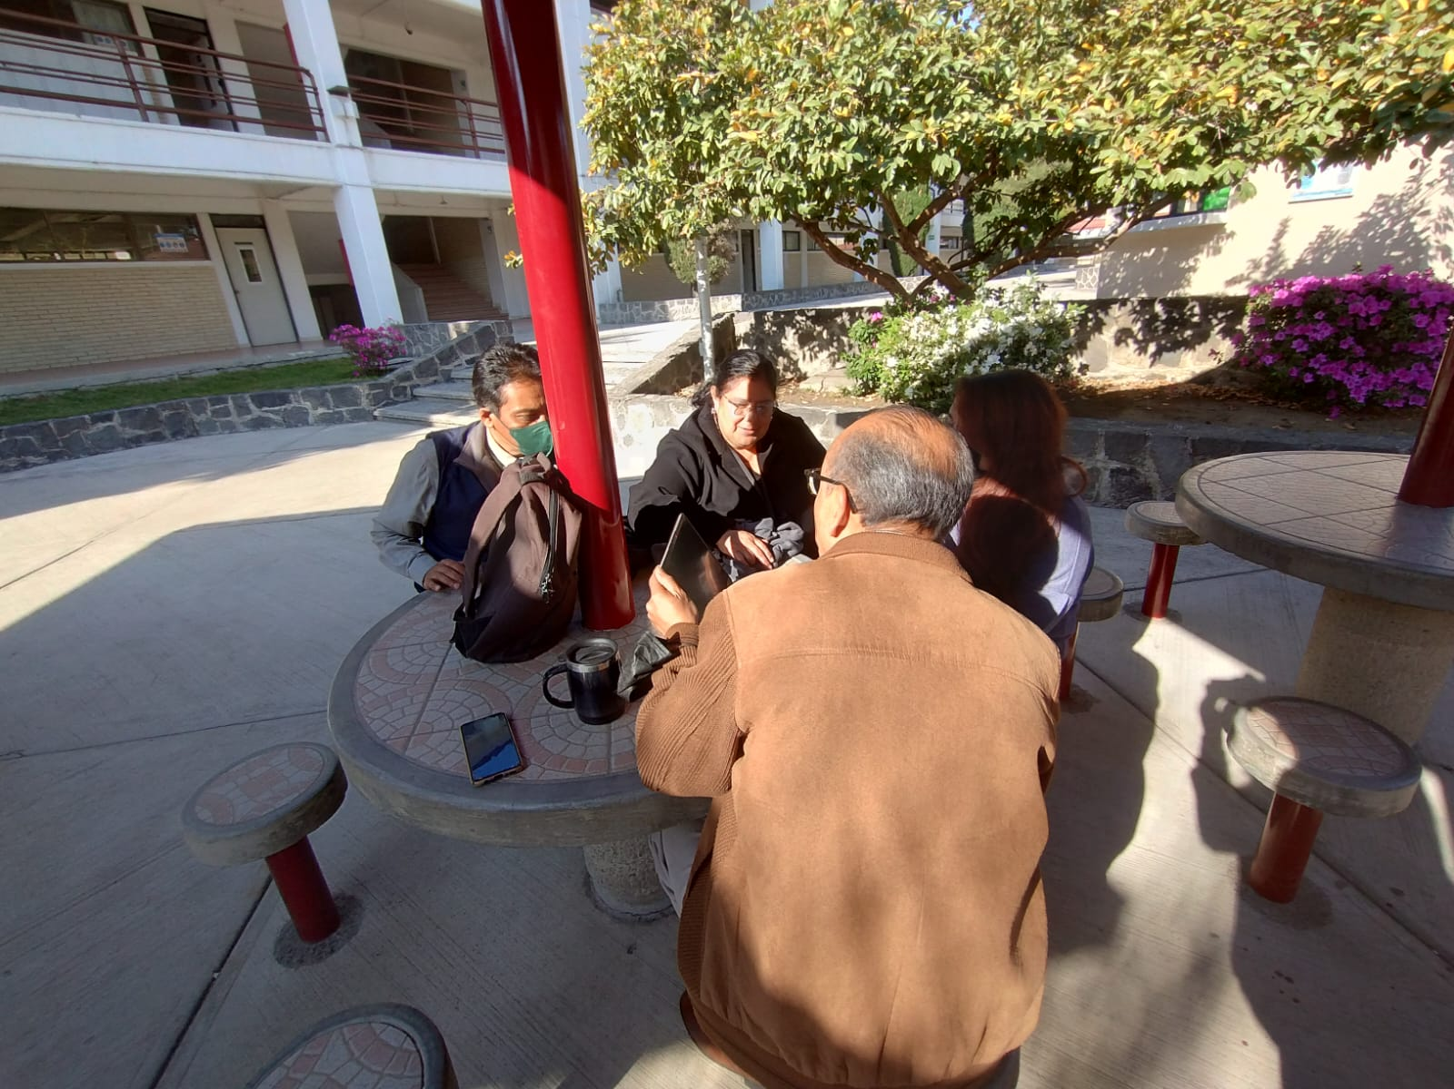
Evidencias de equipo

Slide 11
Bibliografía
Pérez Tejeda, A. A., Acuña Pardo, A., & Rúa Martínez, R. (2008). Repercusión visual del uso de las computadoras sobre la salud. Revista Cubana de Salud Pública, 34(4), 0-0.
Vallejo López, A. B., Suquillo Anaguano, J. F., Muñoz Villacres, G. M., & Yaguar Gutiérrez, S. P. (2022). Impacto de la tecnología en la salud de la población del siglo XXI. RECIMUNDO, 6(2), 355-365. https://doi.org/10.26820/recimundo/6.(2).abr.2022.355-365

